Slide 1
LA GUERRA DELS METALLS RARS
ARTICLE 23
LAURA NAVIO MONTANER

Slide 2
ÍNDEX
Problemes amb els metalls
Extracció dels metalls
Mapa de William Smith
3.1. Què és?
3.2. Què provoca?
“Consumo competitivo”

Slide 3
METALLS RARS EN DECADÈNCIA
Més consum de metalls rars
Falta d’infraestructures mineres
2025 → Una nova mina de terres rares cada any
S’han de triturar 10.000 vegades més de pedres del que s’extreu
La producció de metalls rars consumeix un 7-8% d’energia mundial

Slide 4
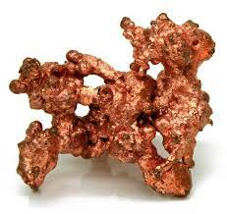
UGO BARDI
Professor de química i física a Florència.
Diu que, en els últims 10 anys:
Energia per extreure el Cobre | Producció de Cobre
50% | 14%

Slide 5
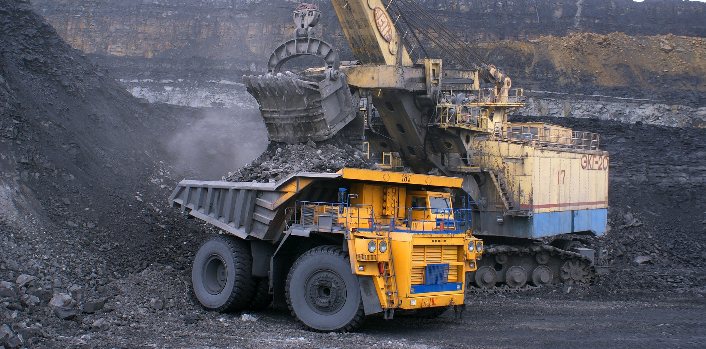
EXTRACCIÓ DE METALLS
Hi ha hagut un gran avenç tecnològic per extreure els metalls.
Però aquests avenços no serveixen de res si escassegen els llocs d’extracció.
Per això han obert nous pous. Però són molt difícils d’accedir-hi.

Slide 6
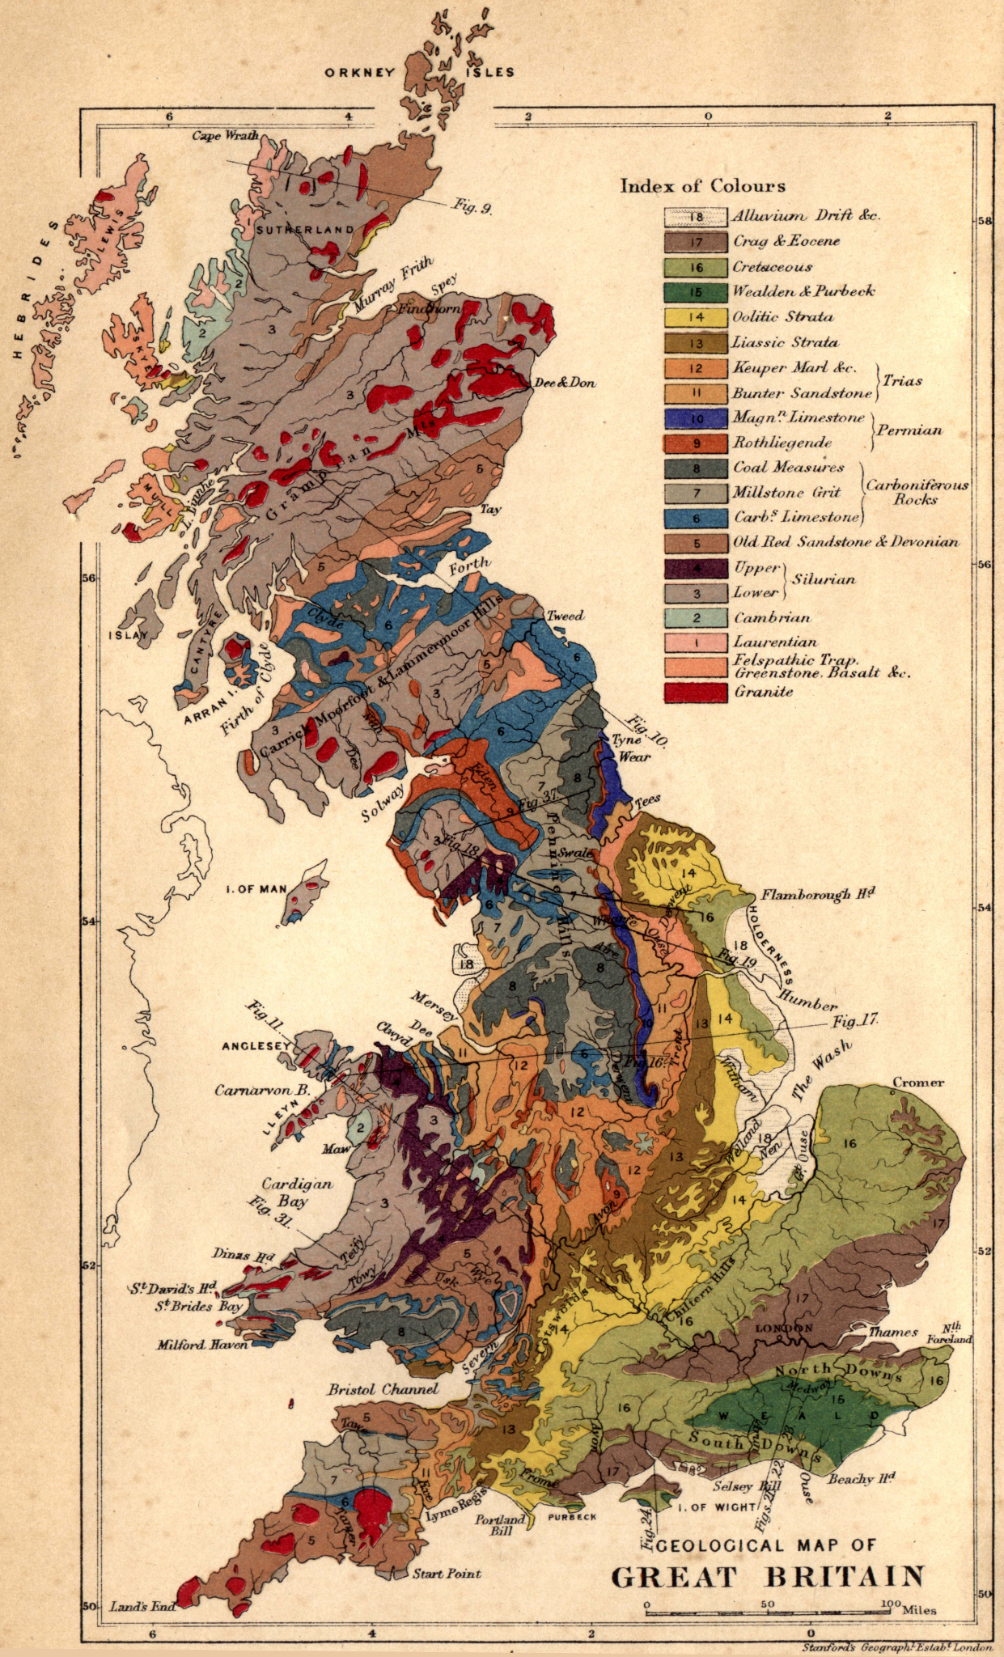
MAPA
Què és?
Fa 2 segles troben un dels primers mapes geològics detallats al riu Támesis.
William Smith: es va recórrer Gran Bretanya a peu i a cavall per fer el mapa.

Slide 7
MAPA
Què provoca?
El carbó és molt demanat i els miners el busquen amb el mapa.
Estimula la primera revolució industrial i posiciona a Gran Bretanya per davant de tot Europa.
Més tard actualitzen el mapa i tots els països s’hi impliquen.

Slide 8
“CONSUMO COMPETITIVO”
Aquest terme surt quan tots els països s’impliquen el la venta de productes miners gràcies al mapa.
Els venedors decideixen excessivament sobre els metalls.
Països del Sud molt rics en minerals però no són ells qui s’emporten el benefici.

Slide 9
FINS AQUÍ LA MEVA PRESENTACIÓ :)

